Slide 1
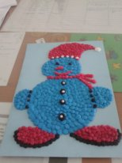
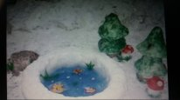
Неделя зимних игр и забав
Старшая группа 32 «Б»

Slide 2
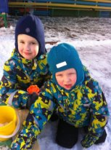
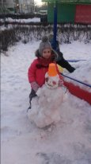
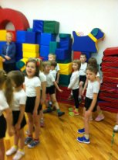
Цели – обеспечить воспитанников полноценным активным отдыхом на зимней прогулке, предоставить им возможность участвовать в разнообразных играх и забавах.

Slide 3
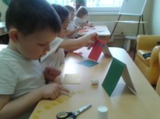
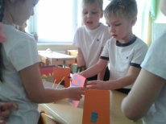
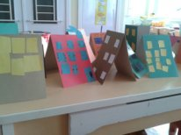
Понедельник «День юного скульптора». Цель: дать представление о профессии строителя, воспитывать уважение к человеку труда, пополнить знания о конструкциях домов.

Slide 4
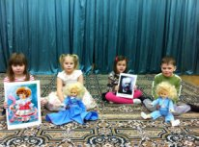
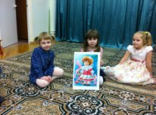
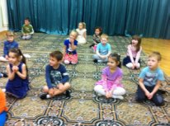
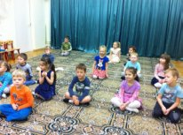
Музыкально-литературная композиция «В гости к музыке»( по произведениям П.И.Чайковского).

Slide 5
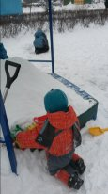
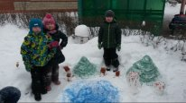
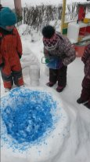
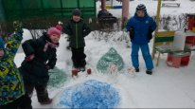
А теперь мы скульпторы на прогулке!!! Цель: объединить детей общей целью, развить фантазию, конструктивные навыки.

Slide 6
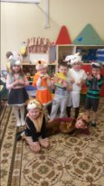
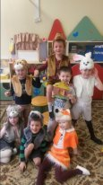
Вторник «По сказочным дорожкам» Цель: развивать интерес к театрализованным представлениям, поощрять творческую инициативу детей, желание взяться за роль

Slide 7
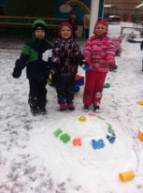
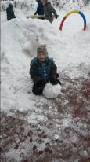
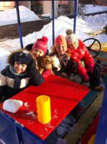
Среда «Игры народные, подвижные, хороводные» Цель: поддерживать интерес к русским народным подвижным играм, учить выполнять правила игры, проявлять дружбу и взаимопомощь

Slide 8
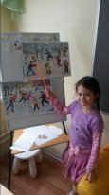
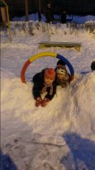
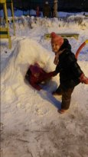
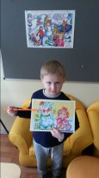
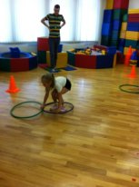
Четверг «…Ах, ты Зимушка-Зима!» Цель: беседа о зимних видах спорта, приобщение детей к традициям большого спорта, укрепление здоровья детей.

Slide 9
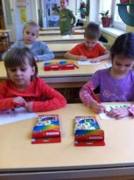
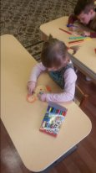
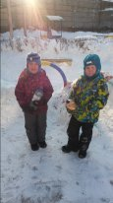
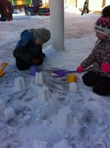
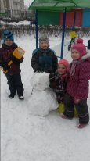
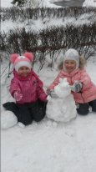
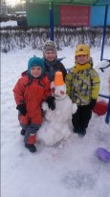
Пятница «Зимние игры и забавы» Цель: отобразить в рисунках, лепке, аппликации зимние развлечения, передать чувство радости, подвести итог конкурса на лучшую постройку.

